Slide 1
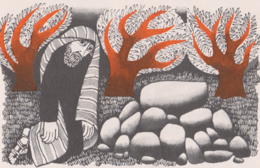
Giacobbe, padre di undici figli

Slide 2
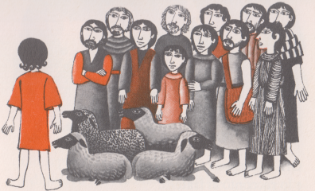
Giuseppe, l’undicesimo figlio, narra i suoi sogni ai fratelli

Slide 3
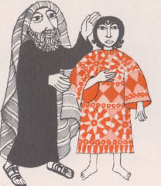
Giacobbe ha regalato una tunica nuova a Giuseppe

Slide 4
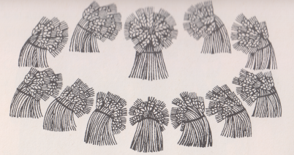
Il sogno dei covoni

Slide 5
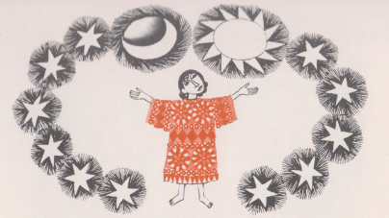
Il sogno del sole, luna e stelle

Slide 6
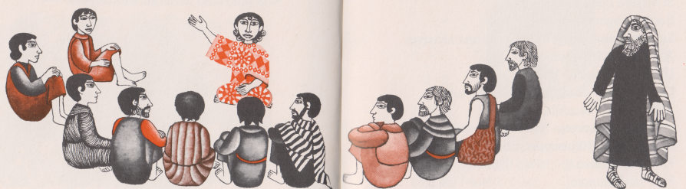
Giacobbe gioisce dei sogni di Giuseppe, i fratelli nutrono invidia

Slide 7
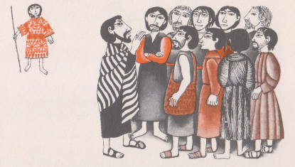
Giuseppe mandato all ricerca dei fratelli

Slide 8
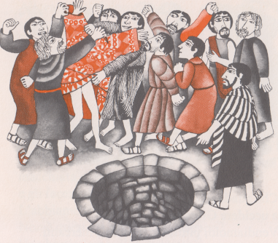
I fratelli decidono di uccidere Giuseppe

Slide 9
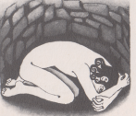
Giuda per salvarlo suggerisce di calarlo in un pozzo

Slide 10
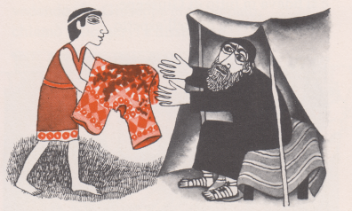
Mostrano a Giacobbe la tunica di Giuseppe insaguinata da una belva

Slide 11
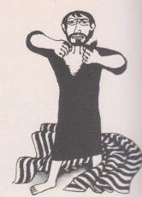
Ggiacobbe si strappa le vesti per il colore

Slide 12
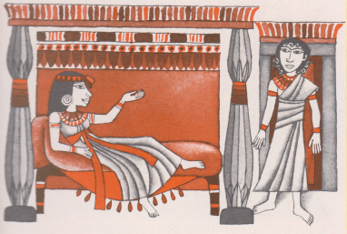
In Egitto, Giuseppe al servizio della moglie di Potifar

Slide 13
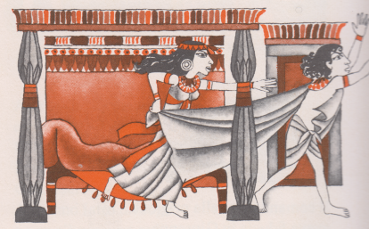
La oglie di Potifar tenta di sedurre Giuseppe

Slide 14
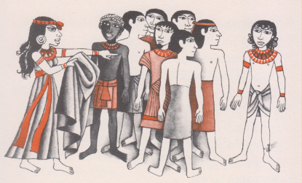
La moglie di Potifar accusa Giuseppe

Slide 15
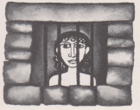
Giuseppeèmesso in prigione

Slide 16
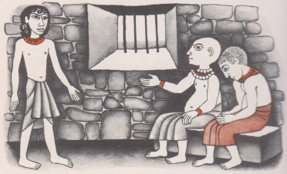
Con lui, in prigione il panettiere ed il coppiere del Faraone

Slide 17
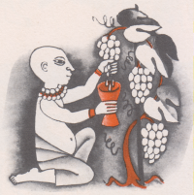
Giuseppe spiega il sogno dei tre grappoli d’uva

Slide 18
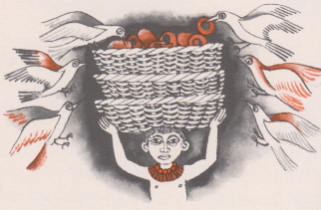
Giuseppe spiega il sogno dei tre canestri di pane bianco

Slide 19
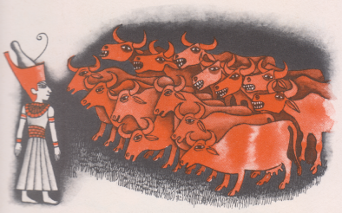
Il Faraone sogna 7 vacche grasse 7 vacche magre

Slide 20
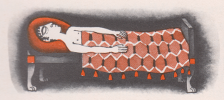
Il Faraone si diaddormenta.

Slide 21
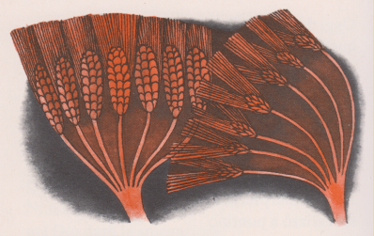
Il Faraone sogna 7 spighe piene e 7 spighe vuote

Slide 22
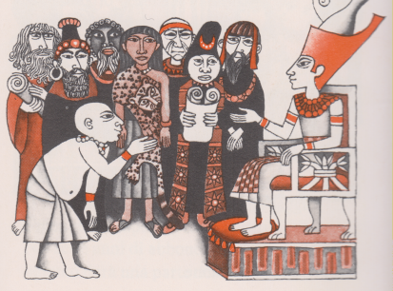
Il coppiere suggerisce al faraone Giusppe per l’interpretazione dei sogni

Slide 23
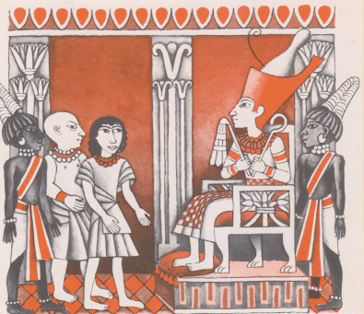
Chiamato dalla prigione, Giuseppe spiega la faraone i suoi sogni

Slide 24
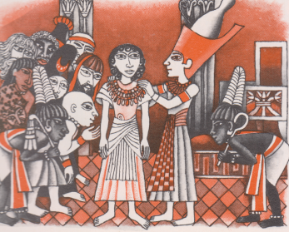
Il Faraone nomina Giuseppe sovritendente a tutto l’Egitto

Slide 25
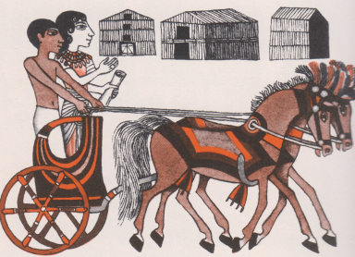
Giuseppe fece raccogliere i prodotti delle cmpagne

Slide 26
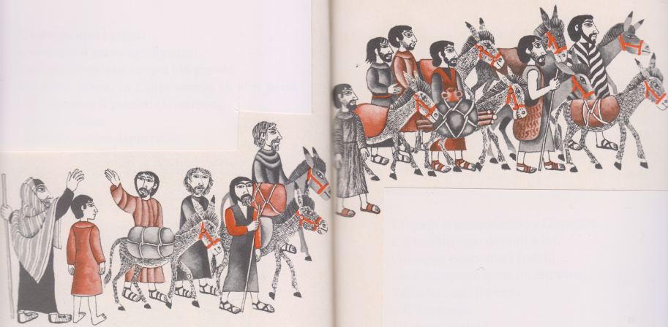
figli di Giacobbe partono per prendere grano in Egitto

Slide 27
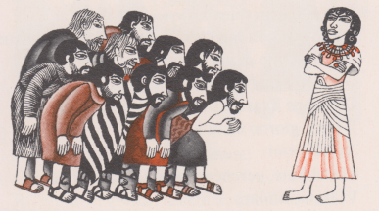
E si inchinano davanti a Giueppe per chiedere il grano

Slide 28
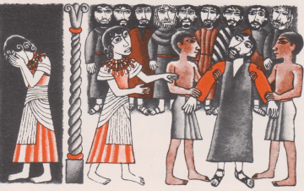
Saputo della nascita di Beniamino, trattene un fratello, perché lo portassero a lui

Slide 29
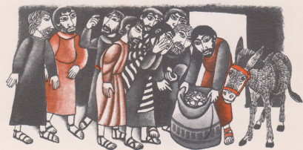
Nel ritorno trovarono il denaro pagato per il grano in un sacco!

Slide 30
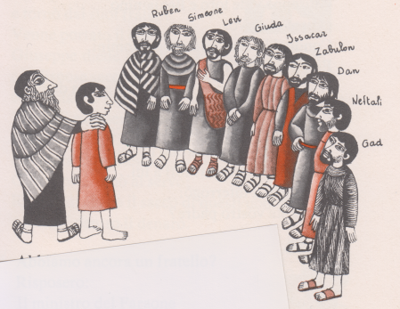
Giacobbe accconsente di portare Beniamino in Egitto

Slide 31
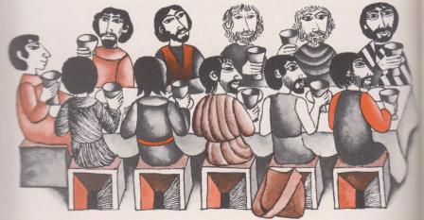
Giuseppe offre un pranzo ai suoi fratelli

Slide 32
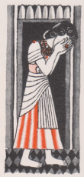
Per la commozione nel conoscere Beniamino deve lasciare la sala

Slide 33
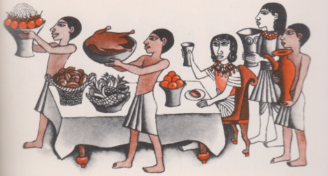
Poi Giuseppe ritornò a festeggiare con i fratelli, sconosciuto.

Slide 34
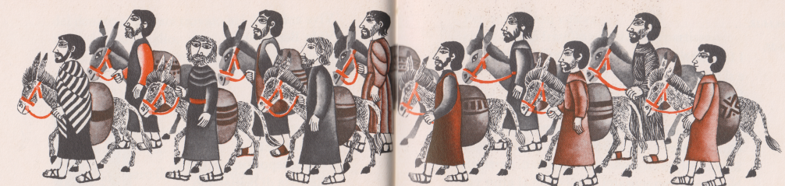
Ritorno dei figli di Goacobbe

Slide 35
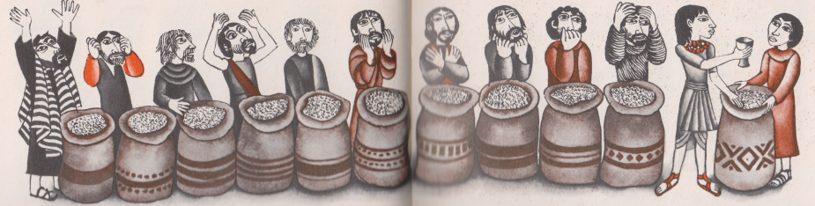
Ma nel sacco di Beniamino viene trovato il calice di Giuseppe

Slide 36
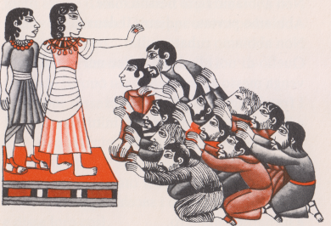
Ritornati da Giuseppe, davanti a lui prostrati ricordano il pade.

Slide 37
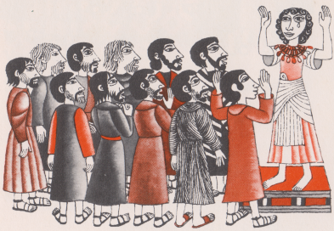
Giuseppe commosso si fa riconoscere come loro fratello

Slide 38
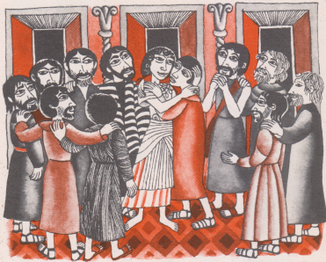
Giuseppe abbraccia Beniamino ed i suoi fratelli

Slide 39
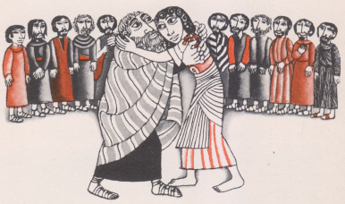
Giacobbe, in Rgitto, abbraccia il figlio Giuseppe

